Slide 1


Тестирование React с помощью Enzyme
Дмитрий Вайнер
https://github.com/dmitryweiner/react-expenses-control
Тлг: vki_front

Slide 2
Принципы тестирования
От простых компонентов к сложным
Важные вспомогательные компоненты (например, формы)
Сложные компоненты, вью

Slide 3
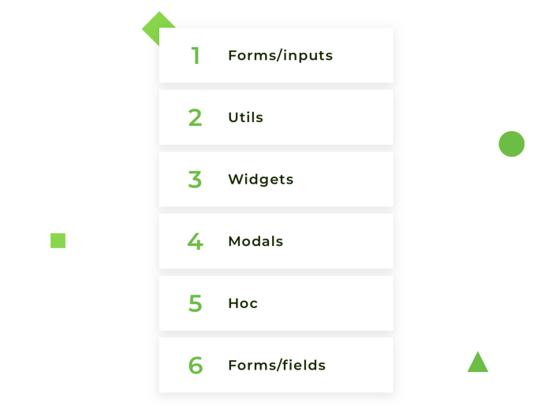
Принципы тестирования

Slide 4
Что не надо тестировать
Сторонние библиотеки
Константы
Стили (для этого есть storybook)
То, что не связано с выбранным компонентом

Slide 5

Варианты тестирования: снапшоты
Тестируем снимки состояний
Достаточного одного снапшота на компонент
Если они изменились, обновляем флагом
--updateSnapshot

Slide 6
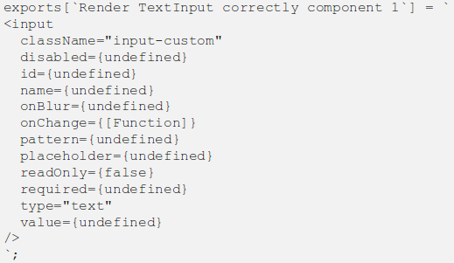
Варианты тестирования: снапшоты
После первого прогона снапшот пишется в файл

Slide 7
Тестирование логики компонента
Тестируем входные параметры
Если есть дефолтные, тестируем, что он отображает без входных параметров
Тестируем события
Тестируем условия
Тестируем состояния

Slide 8
Enzyme
Документация
https://enzymejs.github.io/enzyme/docs/api/mount.html
Установка
yarn add -D enzyme enzyme-adapter-react-16 @types/enzyme
Создать файл src/setupTests.ts
import Enzyme from "enzyme";
import Adapter from "enzyme-adapter-react-16";
Enzyme.configure({ adapter: new Adapter() });

Slide 9
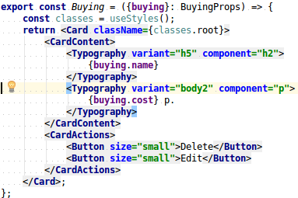
Пишем тест на компонент

Slide 10
Пишем тест на компонент
describe("Buying", () => {
it("renders", () => {
const buying = {
name: "Test",
cost: 100.00
};
const wrapper = mount(<Buying buying={buying}/>);
expect(wrapper.childAt(0).text()).toMatch(buying.name);
expect(wrapper.childAt(0).text()).toMatch(`${buying.cost} р.`);
});
});

Slide 11

Запуск тестов
yarn test

Slide 12
Тест нажатий и событий ввода
Тестируем форму https://github.com/dmitryweiner/react-expenses-control/blob/master/src/components/NewBuyingForm.tsx
Эмулируем ввод в два поля и нажатие на кнопку.
Ожидаем, что колбэк вызван

Slide 13
Тест нажатий и событий ввода
describe("NewBuyingForm", () => {
it("calls callback with right data", () => {
const buying = {
name: "Test",
cost: "100.00"
};
const formHandler = jest.fn();
const wrapper = mount(<NewBuyingForm formHandler={formHandler}/>);
wrapper.find("input.buying-name").simulate("change", { target: { value: buying.name }});
wrapper.find("input.buying-cost").simulate("change", { target: { value: buying.cost, focus: () => {}}});
wrapper.find("button").simulate("click");
expect(formHandler).toHaveBeenCalledWith(buying);
});
});

Slide 14
Задачи
Поднять проект http://github.com/dmitryweiner/react-expenses-control/ , запустить yarn start, yarn test
Сделать валидацию в форме
Написать тест для BuyingsList
Написать тест к новому компоненту и сам компонент

Slide 15
Список использованной литературы
https://medium.com/devschacht/what-and-how-to-test-with-jest-and-enzyme-full-instruction-on-react-components-testing-d3504f3fbc54
https://itnext.io/testing-components-built-using-react-hooks-with-jest-enzyme-edb87d703756
TypeScript https://fettblog.eu/typescript-react/components/

